Slide 4
В 2023 г. – 7244 чел.

Slide 16
13951
979
4802

Slide 18
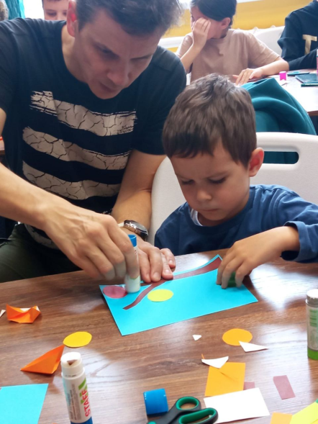
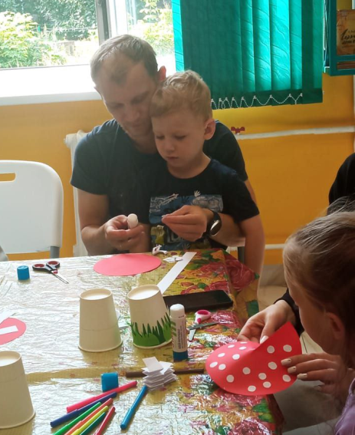
#КешаСтеша
книжный Level Up
Студия
«Разноцветный
мир»

Slide 22
Проектная деятельность
Грант Губернатора Алтайского края в сфере культуры
Мероприятиями проекта охвачены более 6,4 тыс.чел.
Фонд Президентских грантов
Выпущены книга (1000 экз.), аудиокнига и настольная игра

Slide 23
Основной персонал – 19 чел.
Возраст:
От 35 до 55 лет – 10
От 55 до 69 лет – 9
Образование:
Высшее библ. – 12
Высшее – 6
с/с библ. - 1
Стаж:
От 3 до 10 лет – 1
От 10 до 25 лет – 8
От 26 до 47 лет – 10

